Slide 1
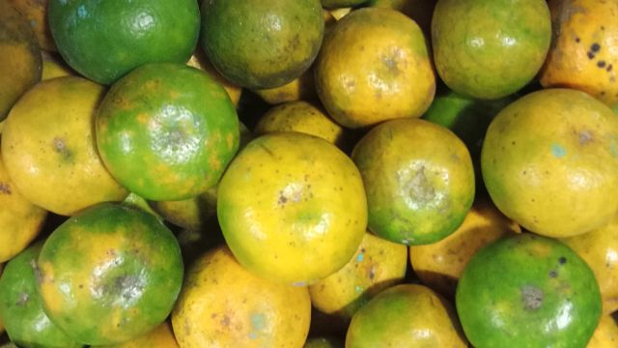
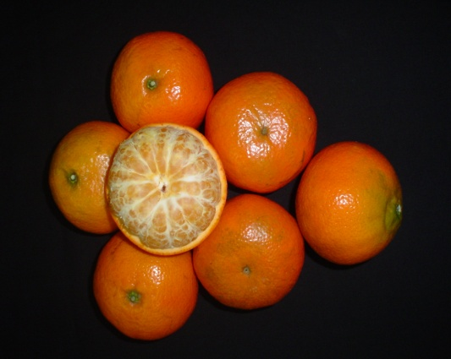

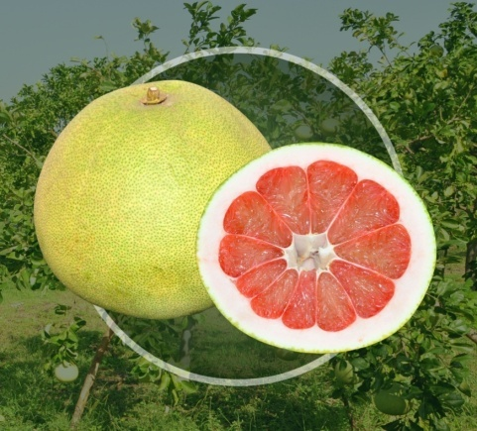
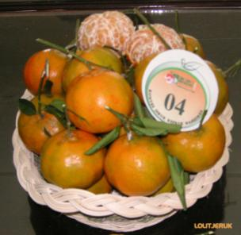
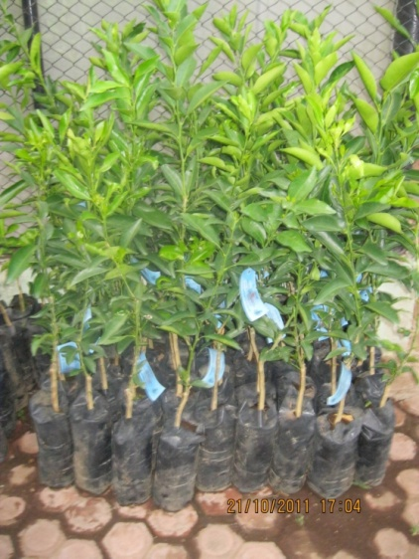

Kebijakan Perbenihan Hortikultura Mendukung Kawasan/Kampung Buah
Oleh :
Plt. Direktur Perbenihan Hortikultura
DIREKTORAT JENDERAL HORTIKULTURA
KEMENTERIAN PERTANIAN

Slide 2



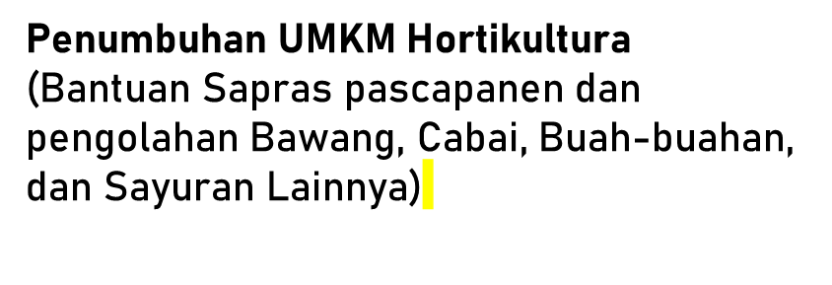
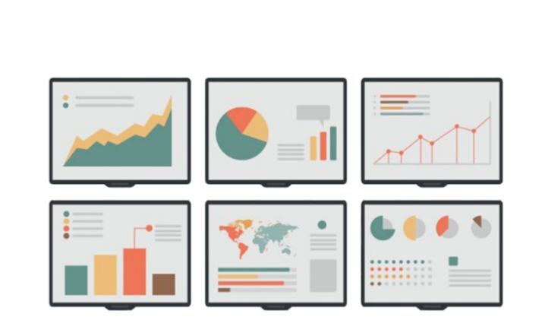


STRATEGI PENGEMBANGAN HORTIKULTURA 2021-2024
A
Pengembangan Kampung Hortikultura (Buah-buahan, Sayuran, dan Tanaman Obat)
B
B
C
c
Digitalisasi Pertanian melalui pengembangan Sistem Informasi (SI) Early Warning System (EWS) Komoditas Strategis, Registrasi Kampung Hortikultura, Perbenihan Horti, Gerdal Horti, Digitalisasi Standar Mutu
C
A

Slide 3






Terbangunnya Kawasan Hortikultura Skala Ekonomi
Bantuan yang diberikan:
One Village One Variety
✓ Benih Bermutu
✓ Saprodi (Pupuk Organik, Anorganik, Kaptan, dll)
✓ Pengendali Organisme Pengganggu Tanaman Ramah
❖
Pemenuhan kebutuhan produk segar dan olahan dalam negeri
Peningkatan ekspor produk hortikultura Pengembangan agrowisata dan agroeduwisata Pengembangan UMKM Hortikultura
5 HA
10
HA
❖
❖
Lingkungan
✓ Sarana dan Prasarana Pascapanen, serta Pengolahan
✓ Registrasi Kampung dan Sertifikasi Produk
❖
✓ Pengawalan dan Pendampingan intensif dari hulu hingga hilir
✓ Fasilitasi akses permodalan (KUR), mekanisasi, pengairan, kelembagaan, pemasaran
Meningkatnya Kesejahteraan Petani di Kampung/Desa

Slide 4
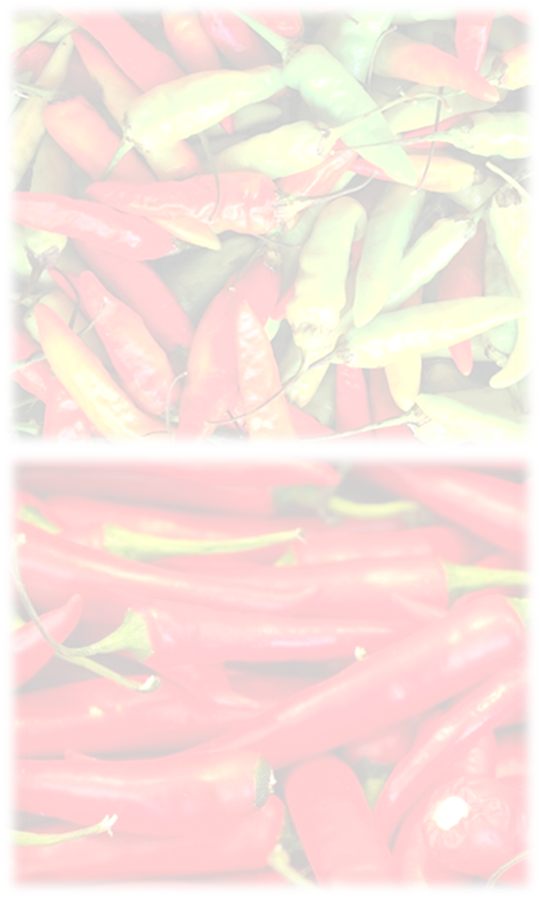

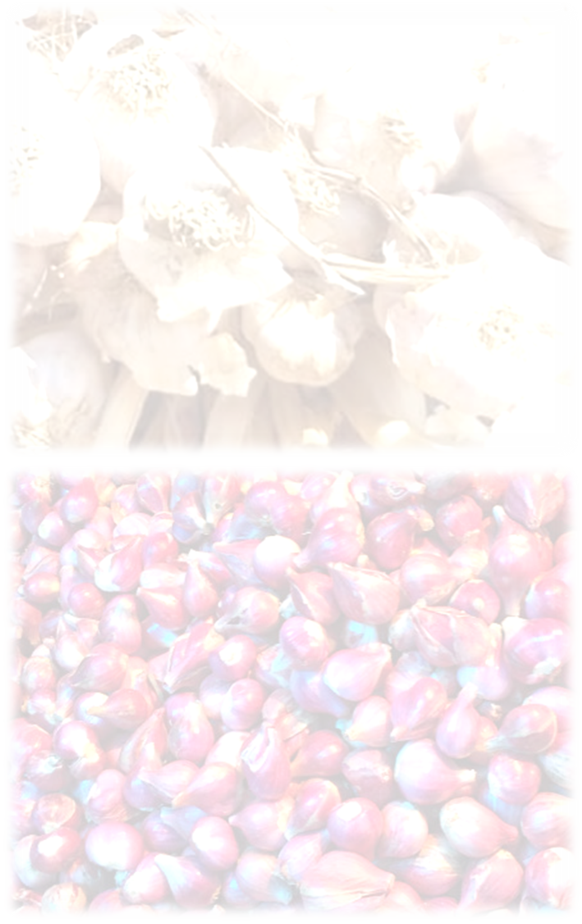


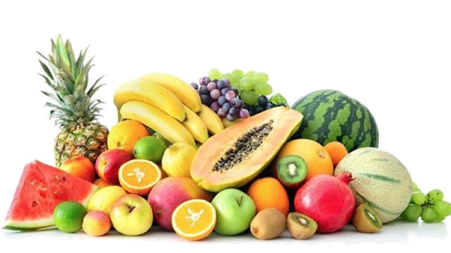





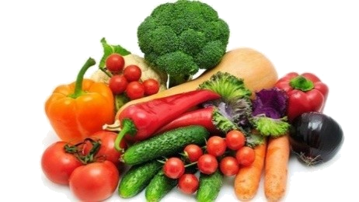
Ketersediaan stok produk Stabilitasi harga Distribusi produk
Sewa Gudang Pasar Tani
▪
▪
▪
▪
▪
▪
Produksi/pengadaan benih bermutu
Sertifikasi Benih Pengawasan Peredaran Benih
Sapras Perbenihan
▪
▪
▪
▪
Fasilitasi Sarana dan Prasarana Pascapanen Fasilitasi Sarana dan Prasarana Pengolahan
(Sayur, Buah, Florikultura, Tanaman Obat)
▪
▪
Pengendalian OPT Ramah Lingkungan
Penanganan Dampak Perubahan Iklim
▪
▪
Fasilitasi Pengembangan Pemasaran
Jaminan mutu dan keamanan pangan
▪

Slide 5

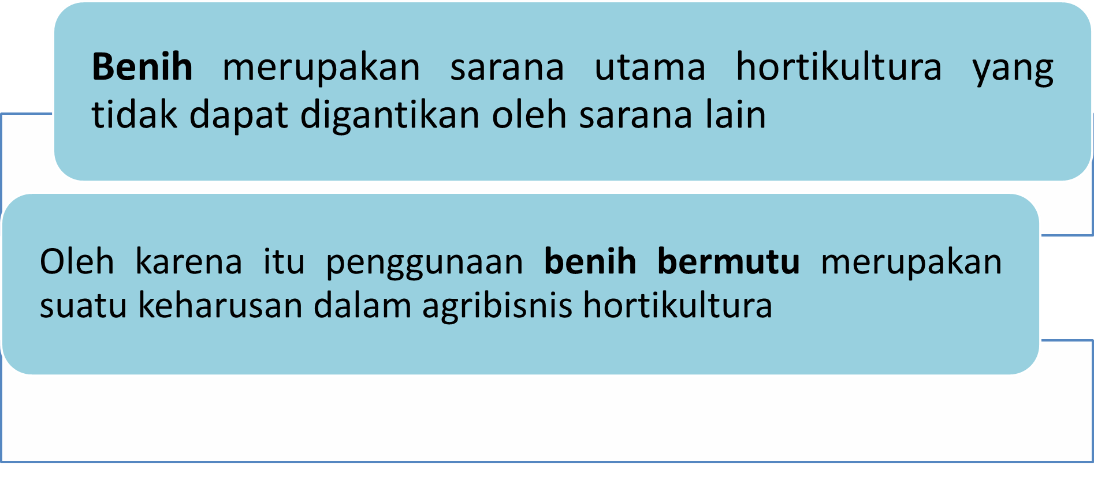
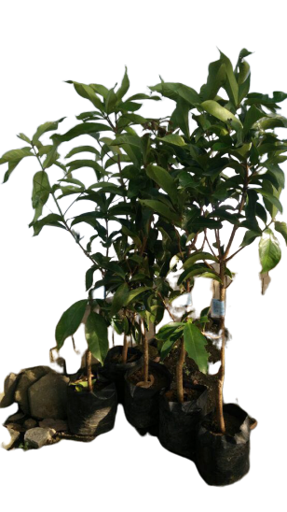
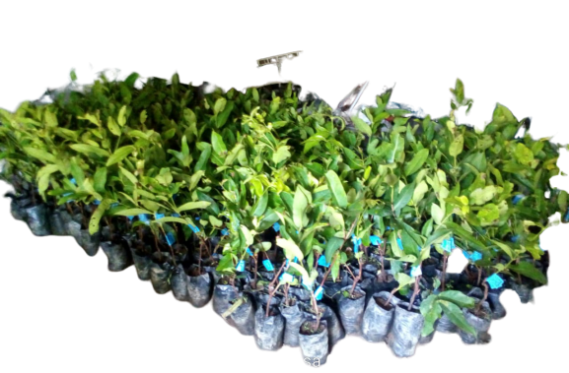

Benih Bermutu
c

Slide 6
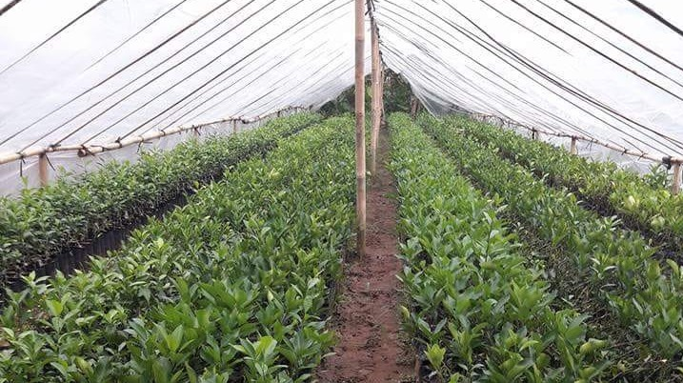
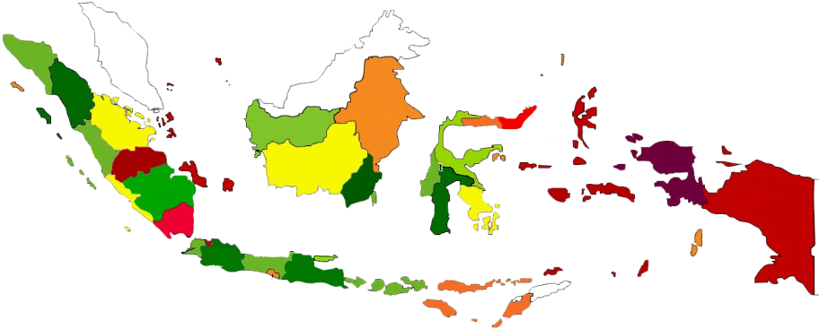

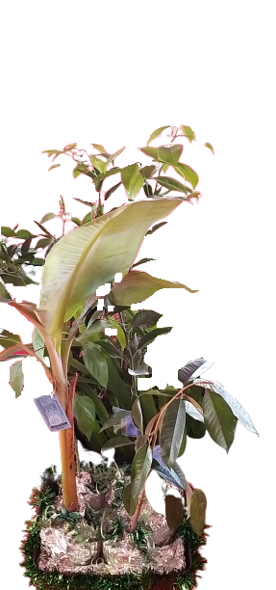
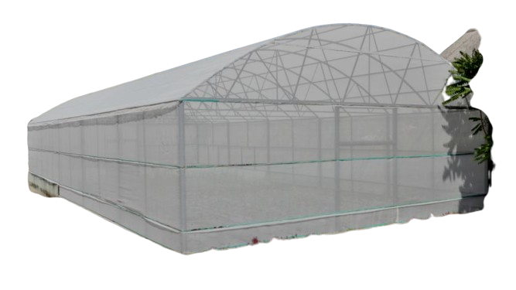
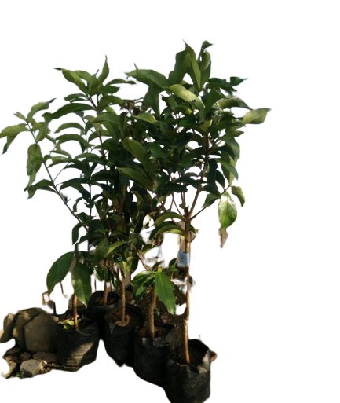
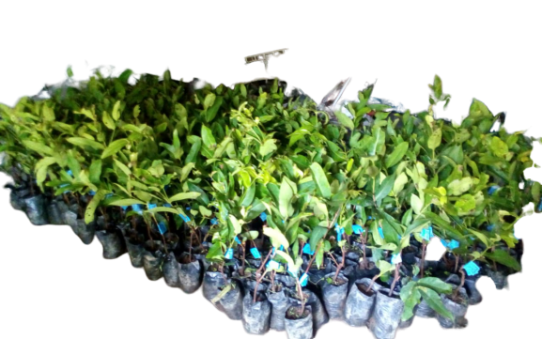
Visi Perbenihan Hortikultura: Terpenuhinya kebutuhan benih bermutu dari varietas unggul mendukung pengembangan hortikultura yang berdaya saing dan berkelanjutan
Kebijakan Perbenihan Hortikultura
c
➢ Mandiri benih dalam negeri
➢ Mandiri benih di setiap sentra produksi
➢ Memperkuat lembaga perbenihan

Slide 7
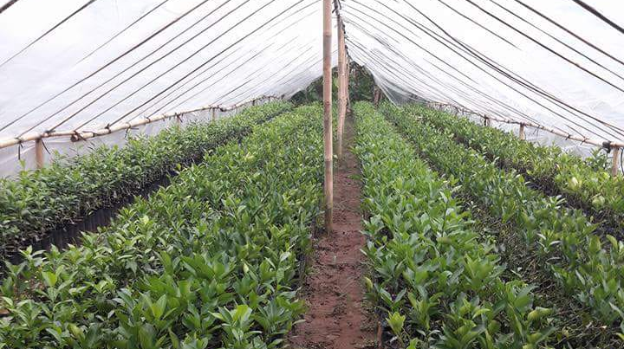


  Dasar Hukum Perbenihan Hortikultura
c
Undang Undang Nomor 11 Tahun 2020 tentang Cipta Kerja
Peraturan Pemerintah RI Nomor 26 Tahun 2021 tentang Penyelenggaraan Bidang Pertanian
Permentan No. 15 Tahun 2021 tentang Standar Kegiatan Usaha dan Standar Produk pada Penyelenggaraan Perizinan Berusaha Berbasis Resiko Sektor Pertanian yang terkait perbenihan hortikultura pada Permentan 15/2021, antara lain :
Standar Usaha Kegiatan Perbenihan
Standar Pemasukan dan Pengeluaran Benih
Standar Pendaftaran Varietas untuk Peredaran
Permentan No 23 Tahun 2021 tentang Pembenihan Hortikultura

Slide 8
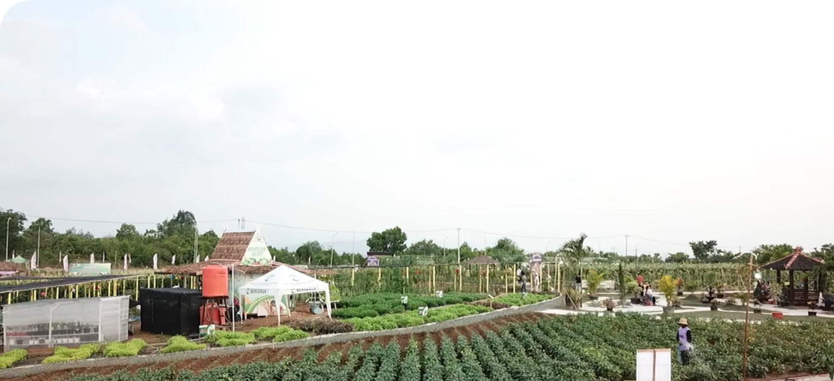
  Dasar Hukum Perbenihan Hortikultura
Permentan Nomor 23 tahun 2021 Tentang Pembenihan Hortikultura
Yang terkait dengan perbenihan hortikultura pada Permentan 23/2021 antara lain : Pemurnian varietas; Sertifikat kompetensi produsen dan pengedar benih; Sertifikasi sistem manajemen mutu; produksi benih serta sertifikasi dan pengawasan peredaran benih

Slide 9
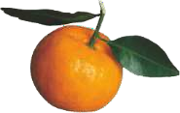
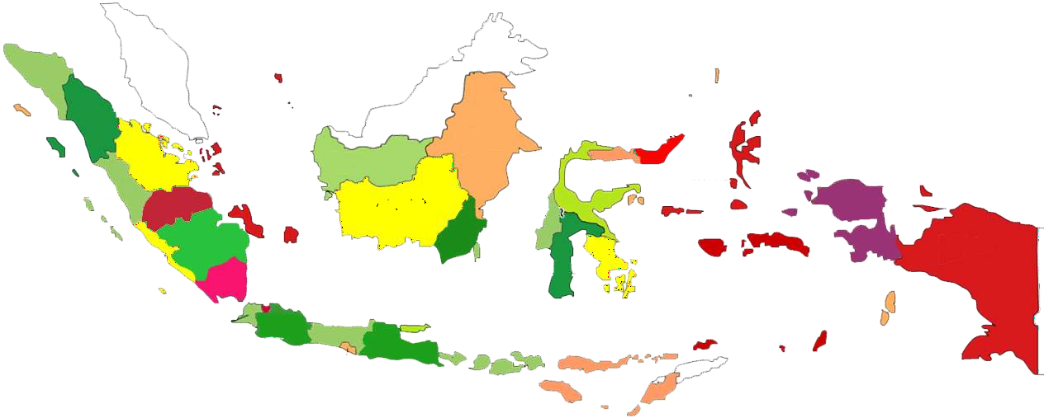

Sentra Utama Produksi JERUK
Produksi &Luas Panen Tertinggi : JEMBER
RIAU
Rokan Hulu
24.587 Ton; 350 Ha
KALIMANTAN BARAT
Sambas (123.739 Ton; 5.698 Ha)
KALIMANTAN SELATAN
Batola (94.962 Ton; 2.768 Ha)
Tapin (19.632 Ton; 311 Ha
SUMATERA UTARA
Karo
143.610 Ton, 3.324 Ha
Simalungun
103.130 Ton; 1.036 Ha Dairi
16.387 Ton; 402 Ha
Produktivitas Tertinggi : LEBONG (121,23
Ton/Ha)
Karakterisiktik Varietas RGL dan telah Menerapkan GAP/SOP
SUMATERA BARAT
50 Kota
39.593 Ton; 938 Ha Agam
29.618 Ton; 322 Ha
PAPUA
Nabire
29.121 Ton; 289 Ha
JAMBI
Kerinci
15.756 Ton; 599 Ha
SULAWESI TENGGARA
Konawe Selatan 15.950 Ton; 798 Ha
JAWA BARAT
Garut
10.657 Ton; 595 Ha
Bandung
10.086 Ton; 206 Ha
JAWA TIMUR
Banyuwangi (348.626 Ton; 9.755 Ha)
Jember (349.310 Ton; 6.901 Ha)
Lumajang (20.113 Ton; 20.113 Ha)
Malang (135.280 Ton; 1.550 Ha)
Kota Batu (23.843 Ton; 307 Ha)
Ponorogo (35.535 Ton; 742 Ha)
BENGKULU
Lebong
6.789 Ton ; 56 Ha
Kapahiang 4.612 Ton; 78 Ha
BALI
Bangli (168.476 Ton; 6.282 Ha)
Gianyar (173.832 Ton; 2.69 Ha)
Sumber: Angka tetap BPS, 2019

Slide 10
Kondisi Perbenihan Jeruk Saat Ini
Sarana Prasarana produksi benih jeruk (screen house BF dan BPMT) tidak terawat dengan baik, bahkan sebagian tidak berfungsi.
Mata entres berasal dari pohon induk yang tidak jelas.
Hasil perbanyakan benih jeruk di sebagian besar penangkar masih rendah kualitasnya dan penanganannya kurang tepat.
Kuantitas dan kualitas SDM pengelola BF dan BPMT jeruk terbatas.
Permintaan benih jeruk dalam skala besar dilakukan tanpa perencanaan yang matang.
Pengawasan dan sertifikasi benih belum berjalan sesuai aturan yang berlaku.
Masih banyak benih yang tidak jelas asal usulnya di perdagangkan.

Slide 11
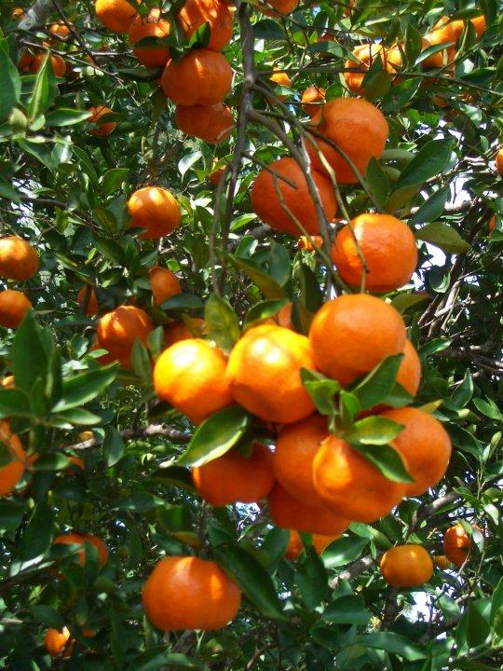
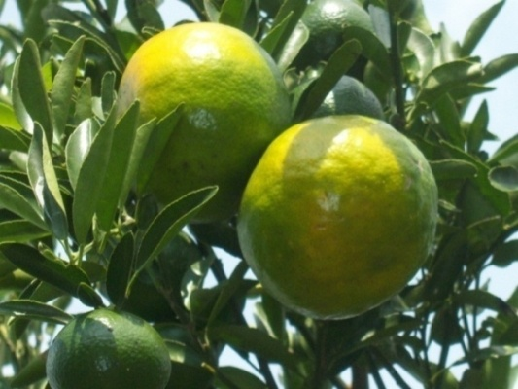
ALUR PROSES PRODUKSI BENIH JERUK BEBAS PENYAKIT
PENENTUAN CALON
POHON INDUK
PENYAMBUNGAN
TUNAS PUCUK
INDEKSING

POHON
INDUK



PETANI
BLOK
PENGGANDAAN
MATA TEMPEL
BLOK
FONDASI
PENGAWASAN & SERTIFIKASI BIBIT

Slide 12
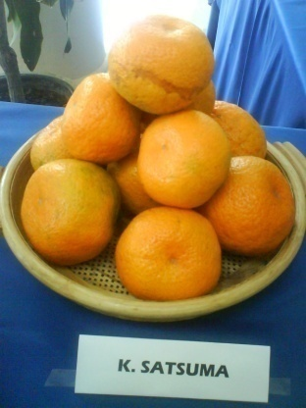
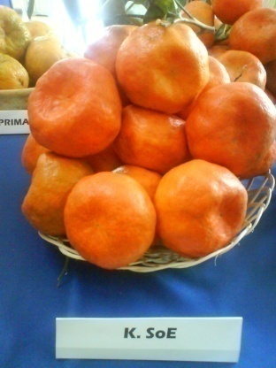
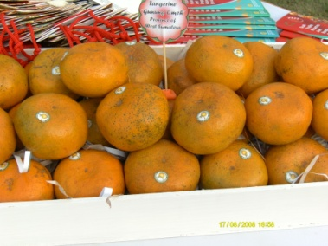
ALUR PRODUKSI BENIH JERUK BEBAS PENYAKIT
BALITJESTRO
(Hasil pembersihan PIT yang dilepas Mentan)
BF
(Label putih dlm screen house)
(Label ungu dlm screen house)
(label biru di lapangan)
BPMT
BPB

Slide 13
BF DAN BPMT :
Pohon Induk di dalam screen house BF diproduksi oleh Balitjestro sesuai ketentuan yang berlaku.
Pohon Induk BF harus diindeksing setiap tahun secara individual.
Pohon Induk di dalam screen house BPMT diperoleh dari entres Pohon Induk di screen house BF dengan batang bawah yang ditanam di dalam screen house.
Benih sebar harus berasal dari entris Pohon Induk di BPMT (dalam screen house).
Benih sebar yang entresnya tidak berasal dari BPMT tidak boleh disertifikasi dan diedarkan.

Slide 14
UPAYA PERCEPATAN YANG DILAKUKAN :
Rehabilitasi dan pembangunan screen house baik di Balai Benih maupun Penangkar.
Fasilitasi Benih Sumber (BF dan BPMT) sesuai varietas yang akan dikembangkan.
Peningkatan SDM baik petugas maupun penangkar benih.
Penumbuhan dan penguatan penangkar benih
Pembinaan sertifikasi dan pengawasan peredaran benih.
Promosi penggunaan benih bermutu.

Slide 15

Pelepasan/Pendaftaran Varietas sampai Tahun 2020
c
  Pelepasan/Pendaftaran Varietas sampai Tahun 2020
No | Kelompok Tanaman | Dilepas |  | Didaftar |  | TOTAL
 |  | 1984 – Juni 2011 |  | Nov 2011 – Des 2020
 |  | Jenis | Var | Jenis | Var | Jenis | Var
1 | Buah | 42 | 608 | 27 | 255 | 43 | 863
 | Jeruk | 5 | 50 | 9 | 24 | 9 | 74
2 | Sayur | 35 | 944 | 39 | 849 | 47 | 1.793
3 | Florikultura | 15 | 146 | 11 | 143 | 21 | 289
4 | Tan. Obat | 6 | 23 | 5 | 7 | 10 | 30
 | JUMLAH | 98 | 1.721 | 75 | 1.254 | 121 | 2.975

Slide 16
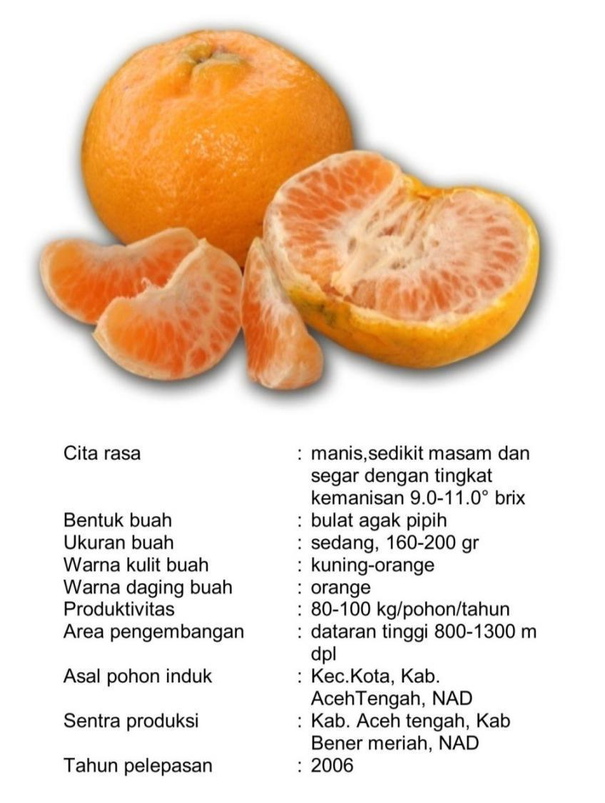
Keprok GAYO

Slide 17
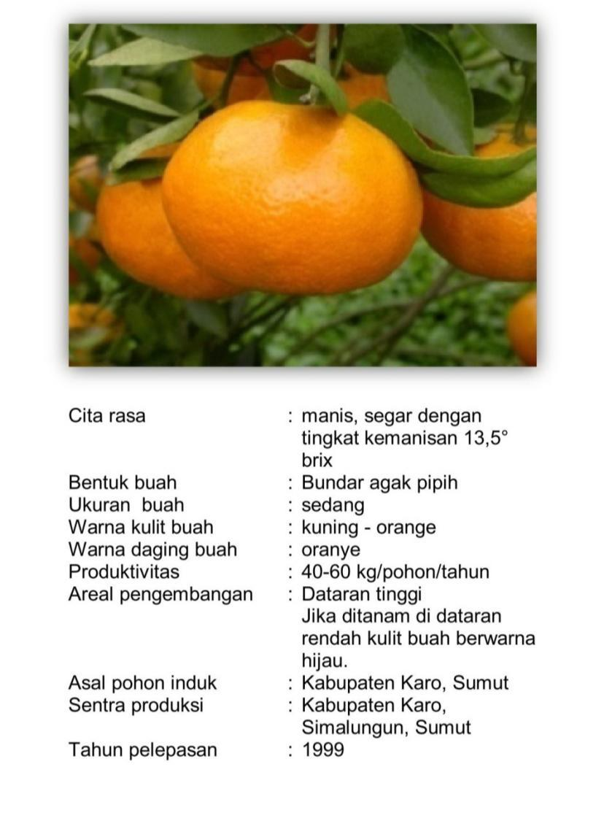
SIAM MADU

Slide 18
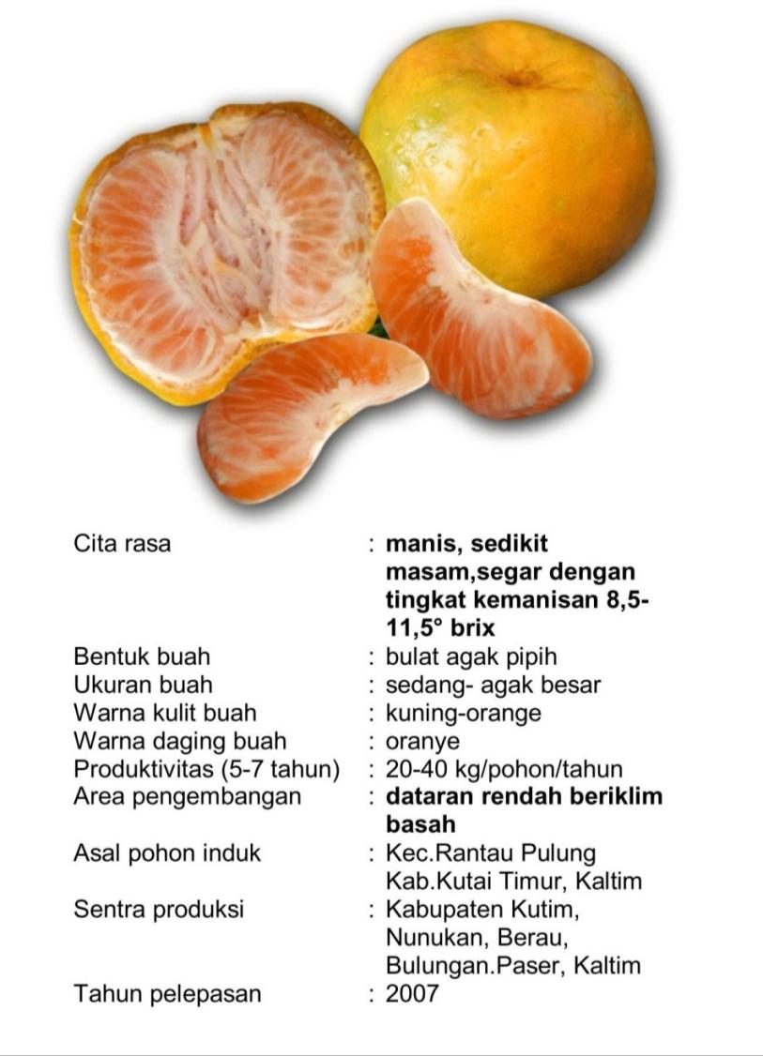
Keprok BORNEO PRIMA

Slide 19
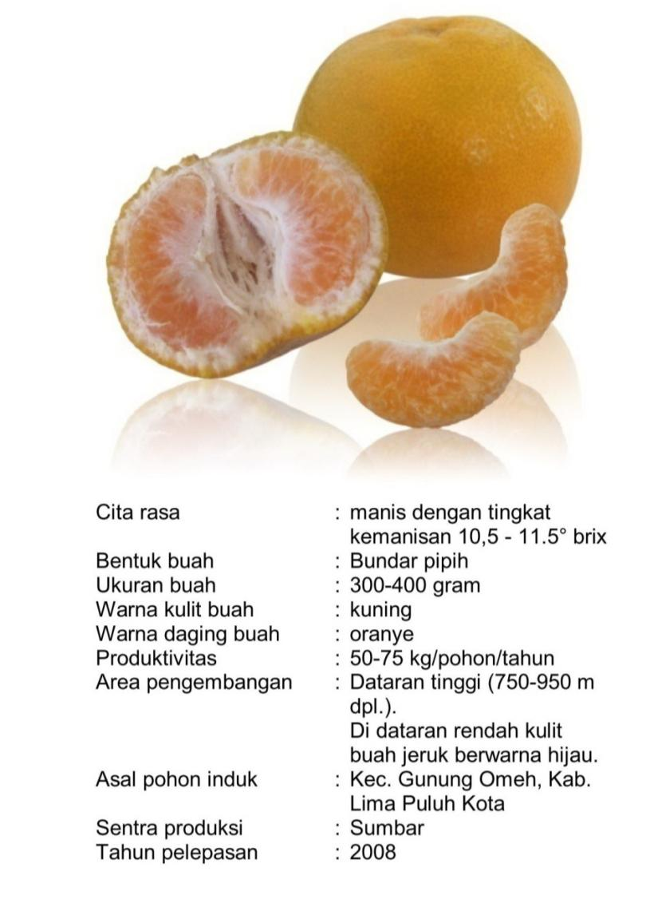
SIAM GUNUNG OMEH

Slide 20
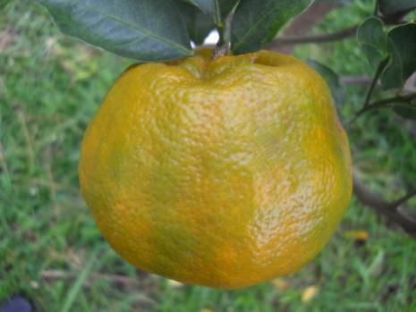
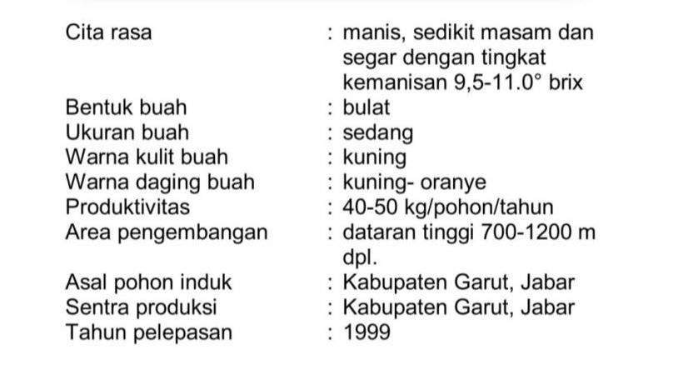
Keprok GARUT

Slide 21
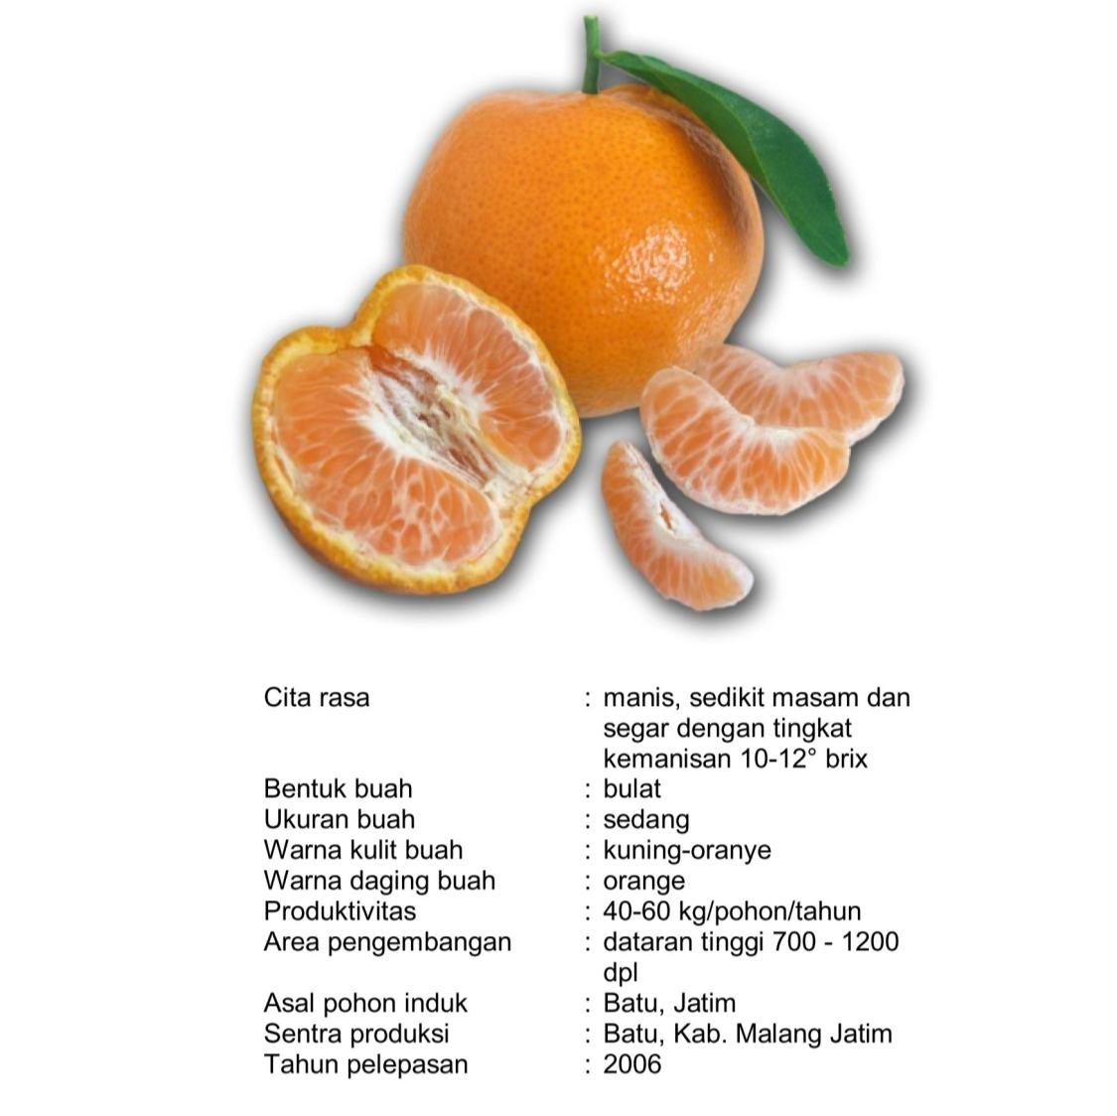
Keprok Batu 55

Slide 22
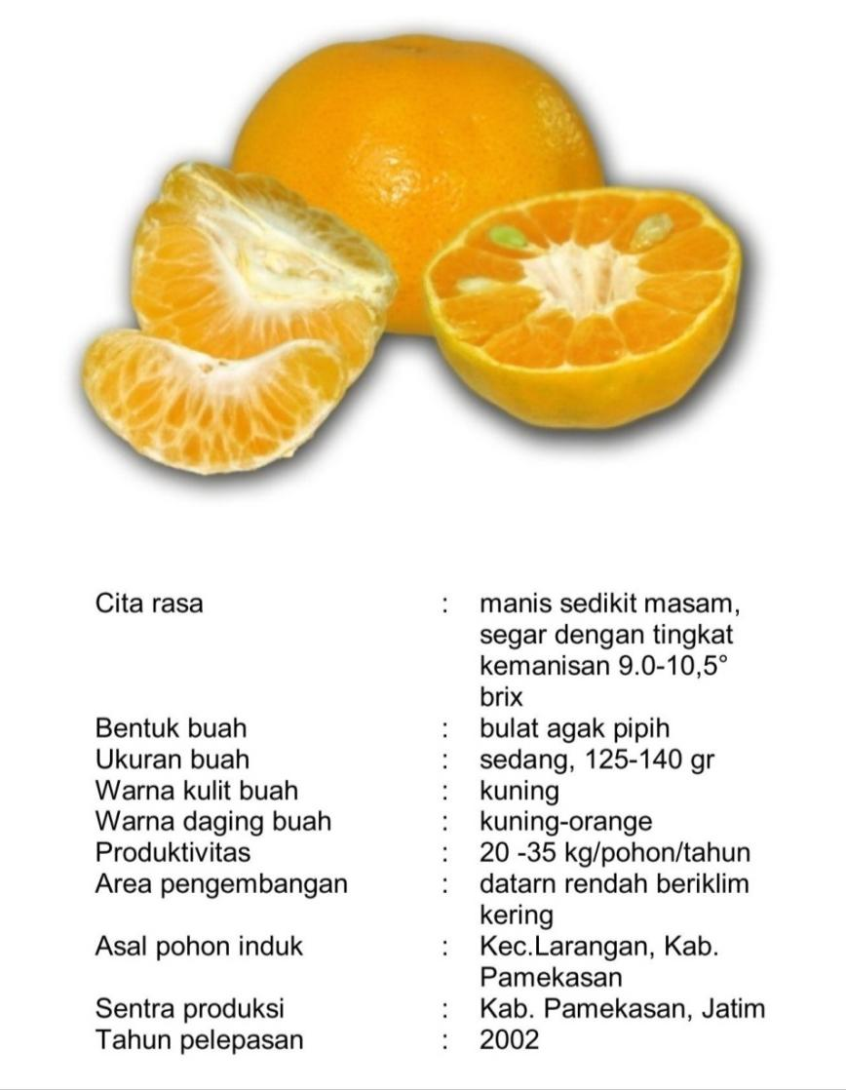
Keprok MADURA

Slide 23

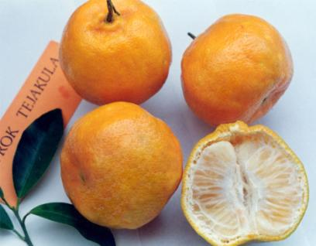
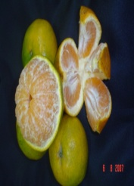


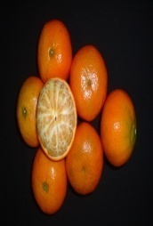
TERIMA KASIH
QUALITY SEED FOR A BETTER FUTURE

